Slide 1

UX/UI 화면 정의서
컴퓨터공학과
2016081029
이재성

Slide 2
어떤 사이트인가?
많은 사람들이 잘 모르지만 필수적인
도로교통법에 대해 알기 쉽게 설명하고 링크를 통해
관련된 사이트로 방문이 가능한 블로그 형식의 사이트

Slide 3
어떤 정보가 담겨있나
도로교통법의 단속 조항에 대한 설명
각 조항의 과태료나 범칙금에 대한 설명
운전면허에 관련된 정보

Slide 4
차별화된 점
법 조항이 적혀있는 국가에서 제공하는 사이트에는 그
법에 대한 모든 정보, 관련된 정보가 모두 담겨있어 보기
불편하며 자신이 원하는 정보를 빠르게 찾기 어려워
관련자도 알아보기가 힘들다.
이 사이트는 일반적으로 운전하다 누구나 단속될 수 있지만
잘 모르는 조항에 대한 설명과 운전면허에 관련해 알아두면
좋을 내용을 담을 것이다.

Slide 5
관련사이트
도로교통법을 확인할 수 있는 사이트
http://www.law.go.kr/lsInfoP.do?lsiSeq=204786&efYd=20190417#0000
운전면허에 관련해 경찰에서 제공하는 사이트
https://www.efine.go.kr/main/main.do

Slide 6
사이트의 구성 방식
블로그 형식으로 누구나 쉽게 정보를 찾아 볼 수 있게 한다.
정보를 직관적으로 구분하여 빠른 검색이 가능하게 한다.
그림을 움직이게 하여 text와 image를 동시에 활용한다.
정부에서 관리하는 사이트의 링크를 걸어 신빙성을 높인다.

Slide 7
분석
이용자
알아두면 나중에 반드시 도움이 될 내용으로 운전을 하는 성인
이라면 누구나, 운전을 하지 않는 사람이라도 이용할 수 있다.
디자인 및 레이아웃
정보를 제공하는 곳이므로 내용을 쉽게 찾을 수 있도록 직관적으로
만들고, 움직이는 이미지도 추가해 내용을 빠르게 이해시킨다.
서비스
추후에 궁금한 사항에 대해 문의할 수 있는 곳을 만들어 사이트에
없던 내용도 추가할 수 있도록 한다

Slide 8
따라서 모든 이가 운전을 함에 있어서
최소한 이 정도는 알아야 할 것 같은 정보를 모아 보기 좋게 정리하여 누구나 쉽게 찾아 정보를 습득해 운전을 하다 자신도 모르게 단속되는 일이 줄어들고, 나아가 교통사고도 예방할 수 있을 것이라 생각한다.

Slide 9
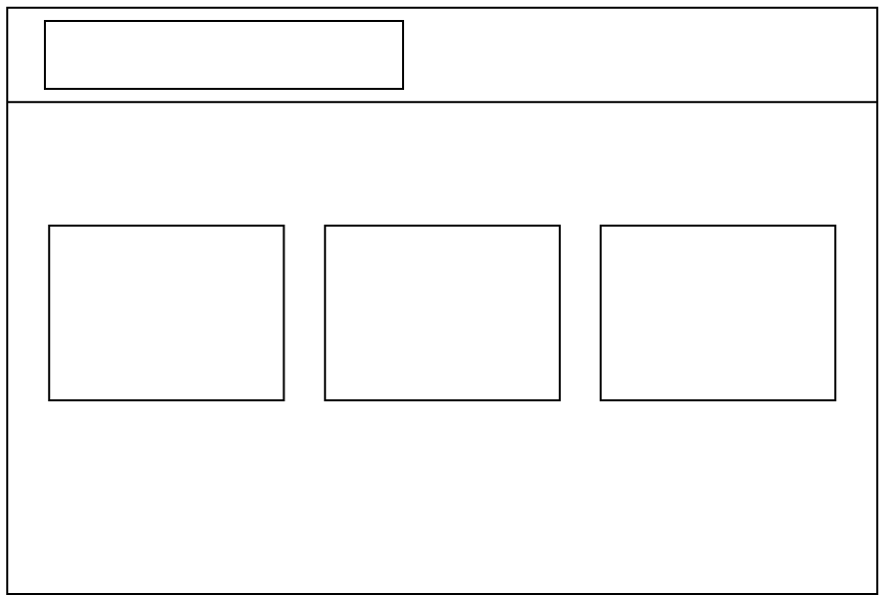
화면 정의서 1
초기화면
1
1 | 사이트 이름으로 된 이미지
2 | 도료교통법 안내
3 | 과태료/범칙금 안내
4 | 운전면허관련 안내
2
3
4

Slide 10
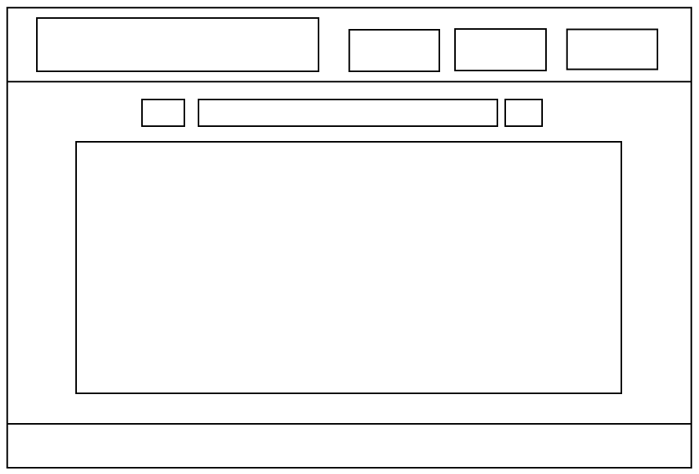
화면 정의서 2
2/3번을 누른 화면
1
2
3
4
1 | 사이트 이름으로 된 이미지
2 | 도료교통법 안내
3 | 과태료/범칙금 안내
4 | 운전면허관련 안내
5 | 법 조항/이름을 선택
6 | 검색 칸
7 | 확인버튼
8 | 검색 내용
9 | 홈페이지 정보
5
6
7
8
9

Slide 11
화면 정의서 2
해당 사이트의 이름으로 이루어진 이미지 파일을 넣고 클릭 시 사이트의 최상위 화면으로 전환이 가능하게 한다.
도로교통법에 대한 설명을 확인할 수 있는 화면으로 넘어가는 곳이다.
과태료/범칙금에 대한 설명 및 대상 조항을 확인할 수 있는 화면으로 넘어가는 곳이다.
운전면허에 관련된 설명을 확인할 수 있는 화면으로 넘어가는 곳이다.
2에서 내용을 검색 시 법 조항으로 검색할 지 위반이름으로 검색할 지를 정한다.
5에서 검색할 내용을 선택한 후 내용을 작성하는 곳이다.
6에서 검색할 내용을 작성한 후 확인버튼을 누르는 곳이다.
검색하기 전에는 모든 내용을 나타내고 7의 확인버튼을 누르면 해당 위치로 이동하며 해당 조항의 설명 및 단속기준, 움직이는 그림을 화면에 보여준다.
해당 사이트의 정보들이 들어가는 곳이다.

Slide 12
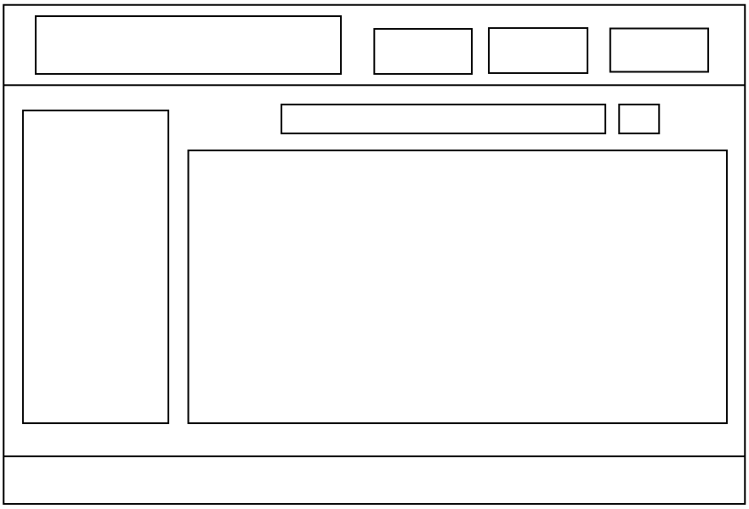
화면 정의서 3
4번을 누른 화면
1
1 | 사이트 이름으로 된 이미지
2 | 도료교통법 안내
3 | 과태료/범칙금 안내
4 | 운전면허관련 안내
5 | 관련된 이름 선택
6 | 검색 칸
7 | 확인버튼
8 | 검색 내용
9 | 홈페이지 정보
2
3
4
6
7
5
8
9

Slide 13
화면 정의서 3
해당 사이트의 이름으로 이루어진 이미지 파일을 넣고 사이트의 최상위 화면으로 전환이 가능하게 한다.
도로교통법에 대한 설명을 확인할 수 있는 화면으로 넘어가는 곳이다.
과태료/범칙금에 대한 설명 및 과태료 대상 조항을 확인할 수 있다.
운전면허에 관련된 설명을 확인할 수 있다.
운전면허에서 관련된 내용들의 이름을 선택하여 누를 수 있다.
운전면허에서 관련된 내용을 작성하는 곳이다.
6에서 검색할 내용을 작성한 후 확인버튼을 누르는 곳이다.
검색하기 전에는 모든 내용을 나타내고 7의 확인버튼을 누르면 해당 위치로 이동한다.
해당 사이트의 정보들이 들어가는 곳이다.

